Slide 2
Kriptográfia

Slide 3
Mi a kriptográfia?
Kriptográfia: a szó görög eredetű
(kriptos = eltitkolt, elrejtett + graphein= írni)
A 70-es évekig csak a üzenetek titkosításának módszereit értették alatta.
Ma is ez az elsődleges, de jelentése kibővült:
Az információvédelem algoritmikus
(nem fizikai, ügyviteli) oldala.

Slide 4
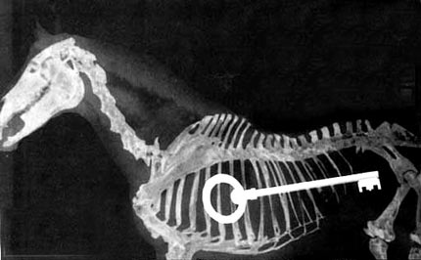
Kriptoanalízis
Kriptoanalízis: kriptográfiai rendszerek elemzése, és feltörésének kutatása.
Hagyományosan a titkosított üzenet megfejtése a kulcs ismerete nélkül, vagy a kulcs visszafejtése, nyílt-titkosított üzenetpárokból.
http://www.privacylover.com/encryption/german-privacy-foundation-releases-cryptostick/

Slide 5
A kriptográfia által támogatott biztonsági célok / szolgáltatások
Bizalmasság (Confidentiality)
Sértetlenség (Integrity)
rendelkezésre állás (Availability) csak közvetve
Hitelesség* (Authenticity)
Letagadhatatlanság* (Non-repudiation)
Ezek bizonyos szempontból a sértetlenség részei.
Anonimitás (Anonimity), pl.: e-szavazás, kripto-valuták. Ezek pedig valamennyire a bizalmasság körébe sorolhatók.
c
I
A

Slide 6
Kriptográfia és szteganográfia
Szteganográfia (adatrejtés, data hiding)
az üzenetek elrejtése, tipikusan az üzenetnél nagyobb adathalmazban úgy, hogy az üzenetátadás ténye is rejtve marad a külső megfigyelő számára.
Például:
Csak UV fényben olvasható speciális tinták.
A citromlével (vagy más átlátszó szerves vegyülettel) készített felirat csak hő hatására válik olvashatóvá.
Morze-kód elrejtése a futár pulóverének kötésmintájába.

Slide 7

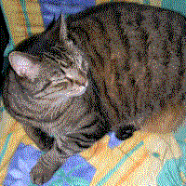
Adatrejtés képekben
A színeket leíró bájtok alacsony helyiértékű bitjeiben (szabad szemmel nem látható)
http://upload.wikimedia.org/wikipedia/commons/a/a8/ Steganography_original.png, Steganography_recovered.png
A baloldali képben a jobboldali van elrejtve.

Slide 8
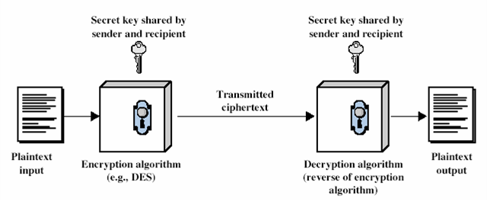
A szimmetrikus (avagy klasszikus) titkosítás modellje
Titkos kulcs, melyen a feladó és a címzett osztozik
Titkos kulcs, melyen a feladó és a címzett osztozik
Titkosított
szöveg
Nyílt
szöveg
Nyílt
szöveg
Titkosító algoritmus
Megfejtő algoritmus
Az ábra a 4. hivatkozás ábrájának átdolgozásával készült.

Slide 9
Titkosítási alapfogalmak I.
nyílt szöveg (plaintext): az eredeti érthető üzenet, melyet védeni szeretnénk
titkosított (rejtjelezett) szöveg (ciphertext): a titkosítással átalakított üzenet
kulcs (key) a titkosításhoz/megfejtéshez használt kritikus információ. (A szimmetrikus kulcsú titkosítás biztonsága azon alapszik, hogy a kulcsot csak a feladó és a címzett ismeri).

Slide 10
Titkosítási alapfogalmak II.
titkosítás (enciphering, encryption): a nyílt szöveg ''olvashatatlanná tétele" a kulcs segítségével.
titkosító algoritmus (cipher)
megfejtés (deciphering, decryption): a titkosított szöveg visszaalakítása nyílt szöveggé a kulcs segítségével.
feltörés (break): /első közelítésben/ a titkosított szövegből a nyílt szöveg rekonstruálása a kulcs ismerete nélkül /általánosabban/ a kulcs kiszámítása, akár a titkos és a nyílt szöveg ismeretében

Slide 11
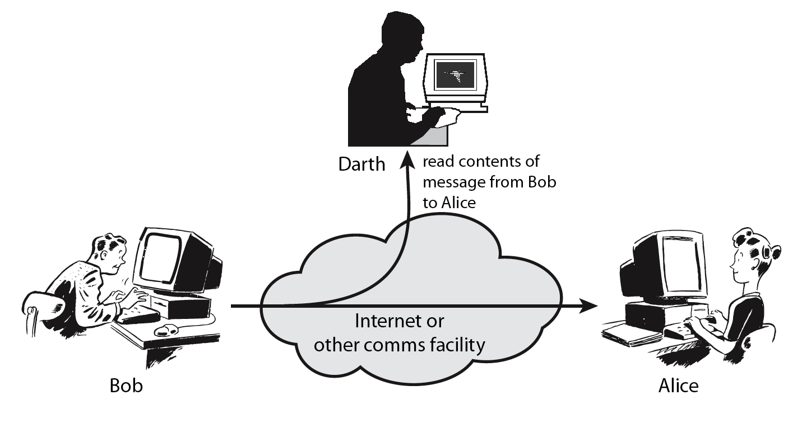
Passzív támadás
Elek
Elolvassa Béla Alíznak küldött üzenetét
Internet vagy más kommunikációs csatorna
Béla
Alíz
Az ábra a 4. hivatkozás ábrájának átdolgozásával készült.

Slide 12
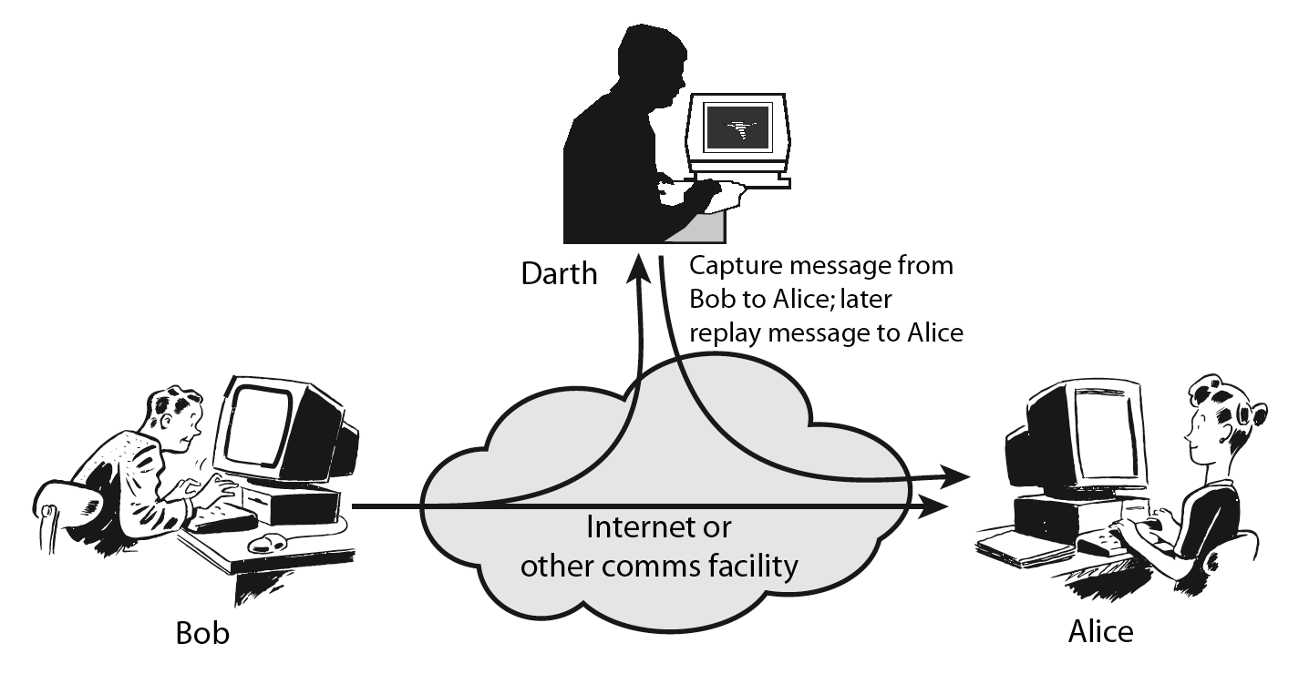
Aktív támadás
Máté
Elfogja az üzenetet, és később visszajátssza Alíznak, mintha ő lenne Béla
Internet vagy más kommunikációs csatorna
Béla
Alíz
Példa: CrypTool Individ. Procedures / Protocols / Network Authentication
Az ábra a 4. hivatkozás ábrájának átdolgozásával készült.

Slide 13
Kerchoffs elv I.
August Kerchoffs holland nyelvésztől (1883-ból!)
Azaz a biztonság egyedül a kulcsnak, és ne magának az algoritmusnak a titkosságán alapuljon.
A rendszer egy részének (tipikusan a használt titkosító algoritmusnak) a kompromittálódása (kitudódása) ne okozza a rendszer egészének kompromittálódását.

Slide 14
Kerchoffs elv II.
Máskén fogalmazva, a kriptoanalízisben feltesszük, hogy a támadó a rendszert ismeri.
Mert:
tömeges méretű alkalmazásoknál úgysem lehetne az
algoritmust titokban tartani,
az algoritmus az implementációkból visszafejthető,
a kriptográfia története is ezt igazolja,
egy nyilvános, tesztelt módszer nagyobb bizalmat érdemel, mint egy soha nem látott ,,szupertitkos”.
Ez a Kerchoff-elv.

Slide 15
Kriptoanalízis
A cél általában a kulcs megtalálása, nemcsak az üzenet megfejtése
Általános megközelítésben lehet:
- teljes kipróbálás (exhaustive search, brute-force) az összes lehetséges kulcs kipróbálása,
- kriptoanalízisen alapuló támadás pl.: betűgyakoriságra v. más statisztikai jellemzőkre támaszkodva.

Slide 16
A biztonság fogalma
Feltétlen biztonság
(unconditional security, perfect secrecy)
Függetlenül a rendelkezésre álló titkos szöveg mennyiségétől, időtől és számítási kapacitástól a titkosítás nem törhető fel, mert a titkosított szöveg a kulcs ismerete nélkül nem hordoz elég információt a nyílt szöveg rekonstruálásához. (Csak az egyszeri hozzáadásos módszer /one-time pad/ ilyen.)
Kalkulációs biztonság (computational security)
Adott korlátos számítási kapacitás mellett (pl.: a szükséges idő több mint az univerzum életkora) a titkosítás nem törhető fel a ma ismert(!) algoritmusokkal (pl.: teljes kipróbálással (Brute Force) vagy ismert faktorizációs algoritmussal.)

Slide 17
Mennyire biztonságos? I.
A kriptográfiai algoritmus biztonsága függ - a választott algoritmus erősségétől - a kulcs hosszától
Jó algoritmus esetén a kulcshossz növelésével
a biztonság növelhető.
Például, ha egy algoritmus csak teljes kipróbálással törhető, akkor plusz egy bit kétszeres biztonságnövelést jelent.

Slide 18
Mennyire biztonságos? II.
Alapkérdés: Mit, ki ellen, mennyi ideig kell védeni? magántitok / üzleti titok / államtitok szomszéd / vállalat / állambiztonsági szervek 10 perc / 1 év / 30 év A jövőbeli hardverfejlődés és a feltörő algoritmusok (pl.: faktorizálásra) fejlődése jósolható.
Bizonyos kockázat persze mindig marad.
Azért ne lőjünk verébre ágyúval: a sebesség jelentősen lassulhat, a biztonság pedig egy határon túl már kérdéses, hogy növelhető-e.
Érdemes követni a kriptográfusok ajánlásait.

Slide 19
A teljes kipróbálás (brute force) a gyakorlatban megvalósíthatatlan lehet
Számoljunk egy kicsit! 128 bites kulcs esetén
2¹²⁸ = 340 282 366 920 938 463 463 374 607 431 768 211 456 lehetőséget kell kipróbálni.
Ha másodpercenként milliárdszor milliárd, azaz 10¹⁸ kulcsot próbálnánk is ki, az
kb. 10¹³ = 10 000 000 000 000 évet igényelne
ami több mint az egész univerzum becsült életkora (kb. 1.3 ·10¹⁰ év).
És egy 256 bites kulcs ilyen feltörése ennél 2¹²⁸-szor több időbe kerül!
Fizikai korlátok miatt nagyon valószínűtlen, hogy a teljes kipróbálás ilyen kulcsméretek esetén kivitelezhető lesz.

Slide 20
A hamis biztonság csapdája
Ha egy magas kilátó tetején egy erősnek látszó, ám valójában korhadt korlát áll, akkor ott nagyobb veszélyben vagyunk, mintha nem lenne ott korlát.
Ha a saját magunk által kitalált és/vagy implementált "szuper" titkosítást erősebbnek gondoljuk, mint amilyen az valójában, akkor szintén veszélyes tévedésben élünk.
A kriptográfia nem kezdő programozók játékterepe.
Válasszunk inkább megbízható implementációkat, cryptoAPI-kat.

Slide 21
Van-e feltörhetetlen titkosítás?
VAN!!!

Slide 22
AVernam-titkosító
Ideális estben a kulcs ugyanolyan hosszú, mint a nyílt szöveg
Ezt Gilbert Vernam (AT&T) javasolta 1918-ban
Az ő rendszere bitenként dolgozik:
c_{i}=p_{i} XOR k_{i}
Ahol p_{i} = a nyílt szöveg i-dik bitje
k_{i} = a kulcs i-dik bitje
c_{i} = a titkosított szöveg i-dik bitje
XOR = a kizáró vagy művelet,
0 XOR 1 = 1 XOR 0 = 1
0 XOR 0 = 1 XOR 1 = 0
http://www.youtube.com/watch?v=8z1XCIxqy1M (AT&T)

Slide 23
A XOR művelet kedvező tulajdonságai
XOR = „kizáró vagy” ( 1 XOR 1 = 0 miatt )
Jelölni szokták még így: ⊕
Tulajdonságai:
x XOR y = y XOR x
x XOR (y XOR z) = (x XOR y) XOR z
x XOR x = 0 x XOR 0 = x
Ezért (x XOR y) XOR y = x, vagyis ha kétszer
végezzük el a XOR-olást ugyanazzal az y-nal, visszakapjuk az eredeti x-et.
A megfejtés és a titkosítás algoritmusa megegyezik.

Slide 24
Példa
Nyílt szöveg: 00 10 11 01 10
Kulcs: 10 11 01 10 11
Titk. szöveg: 10 01 10 11 01
Kulcs: 10 11 01 10 11
Nyílt szöveg: 00 10 11 01 10

Slide 25
Egyszeri hozzáadásos titkosító I. (one-time pad)
Ha a kulcs valóban véletlen és ugyanolyan hosszú, mint a nyílt szöveg, a titkosító nem törhető fel (=feltétlenül biztonságos).
Ezt a két feltételt azonban szigorúan be kell tartani,
például nem szabad ugyanazzal a kulccsal még egyszer üzenetet titkosítani (innen az egyszeri név).
Ezt hívják egyszeri hozzáadásos módszernek
One-Time Pad: OTP.
Az OTP azért feltörhetetlen, mert a titkosított szövegnek nincs statisztikai kapcsolata a nyílt szöveggel.

Slide 26
Egyszeri hozzáadásos titkosító II.
Mivel minden nyílt-titkos szövegpárhoz létezik (pontosan) egy kulcs, amivel titkosíthattuk.
Ha a kulcsot valóban véletlenszerűen választottuk,
nincs rá mód, hogy kitaláljuk melyik kulcs az igazi, hiszen minden elképzelhető értelmes nyílt szöveghez van egy kulcsunk.
A gyakorlatban két nehéz probléma van vele:
- valóban véletlen kulcsgenerálás,
- a kulcselosztás és tárolás problémája.

Slide 27
Alkalmazása
Ezek a gyakorlati problémák alkalmazását erősen korlátozzák.
Csak alacsony sávszélesség és nagyon nagy biztonsági igény esetén,
pl.: Amerikai – szovjet diplomácia: SIGSALY – IIVH-s telefonos titkosítás.
Kémek tájékoztatása: Numbers Station-ök (számokat sugárzó rádióadók), lásd:
http://en.wikipedia.org/wiki/Numbers_station.

Slide 28
Titkos kulcsú kriptográfia I. (Private-Key Cryptography)
A hagyományos: szimmetrikus/titkos/egykulcsú kriptográfiában egy titkosító/megfejtő kulcs van.
Ha nem is szó szerint egyezik meg a kettő, a titkosító és a megfejtő kulcs, egymásból könnyen kiszámítható.
A kulcsot csak a feladó és a címzett ismeri.
A kulcs titokban tartásán alapszik a biztonság.

Slide 29
Titkos kulcsú kriptográfia II. (Private-Key Cryptography)
A feleknek előzetesen kommunikálni kell egymással a titkos kulcsot,
amely szimmetrikus, és a felek szerepe is egyenrangú: mindketten tudnak titkosítani és megfejteni is.
Ezért nem védi a feladót a címzettel szemben attól, hogy a címzett a kapott üzenetet meghamísítva azt állítsa, hogy az a feladótól jött.

Slide 30
Nyilvános kulcsú kriptográfia I. (Public-Key Cryptography)
Talán a legjelentősebb találmány a kriptográfia 3000 éves történetében .
Mindenkinek két kulcsa van:
egy nyilvános (Public Key)
egy magán (Private Key) /néhol: saját kulcs v. titkos kulcs/.
A (címzett) nyilvános kulcsával lehet titkosítani,
de az üzenetet csak a (címzett) magánkulcsával lehet megfejteni.
Így például maga a küldő sem tudja visszafejteni az üzenetet, ha mondjuk elfelejtette, hogy mit titkosított.

Slide 31
Nyilvános kulcsú kriptográfia II. (Public-Key Cryptography)
A számelmélet számítási szempontból ,,egyik irányban nehéz – másik irányban könnyű’’ problémáin alapszanak. Pl.:
Faktorizáció:
egyik irány: szorozni könnyű,
másik irány: faktorizálni (prímtényezőkre bontani) nehéz.
Diszkrét logaritmus: moduláris számítások,
ECC – Elliptic Curve Cryptography: hasonló számítások elliptikus görbék felett.
Kiegészíti és nem helyettesíti a titkos kulcsú kriptográfiát.

Slide 32
Nyilvános kulcsú kriptográfia III. (Public-Key Cryptography)
A nyilvános kulcsot nyilvánosságra lehet hozni, és legalább a küldő számára nyilvánosságra kell hozni, (de ez nem igényli, hogy titkos kommunikáció legyen).
Bárki lehet feladó, aki a nyilvános kulcsot megkapja, de bárki generálhat nyilvános-magán kulcspárt is.
Ezért a nyilvános kulcsok hitelessége a módszer Achilles-sarka: nehogy egy a támadótól kapott „ál nyilvános kulccsal” (vagy inkább nyilvános álkulccsal ? ☺)
éppen a támadónak titkosítsunk!!!
Erről szól a tanúsítványkezlés és hitelesítés-szolgáltatás.
A tanúsítvány azt igazolja, hogy a benne foglalt nyilvános kulcs hiteles, azaz valóban a tanúsítvány alanyához tartozik.

Slide 33
Miért jó a nyilvános kulcsú kriptográfia?
A titkos kulcsú kriptográfia két alapproblémájára ad választ:
kulcselosztás,
elektronikus aláírások .
Az első nyilvános publikációja: Whitfield Diffie és Martin Hellman (Stanford), 1976.
Ismert volt, bár titokban tartották 1999-ig: James Ellis (UK), 1970.
Sőt, állítólag az NSA már a 60-as évek közepén ismerte.

Slide 34
Kétkulcsú vagyis aszimmetrikus I.
Nyílt kulcsú/két kulcsú/aszimmetrikus titkosításnak is nevezik.
A kulcsok szerepe:
A nyilvános kulcsot titkosításra és a magánkulccsal készített aláírás ellenőrzésére lehet használni .
A magánkulccsal (amit csak a címzett ismer) csak megfejteni lehet, és aláírást készíteni, természetesen másik irányú titkos vagy nem titkos üzenetküldéshez.

Slide 35
Kétkulcsú vagyis aszimmetrikus II.
A felek szerepe aszimmetrikus: A nyilvános kulcs tulajdonosa (a feladó)
csak titkosítani és aláírást ellenőrizni tud,, ,
megfejteni vagy aláírni nem.
Ezért az aláíráshoz a saját magánkulcs kell, az üzenet titkosításához pedig a címzett (valóban a címzett!) nyilvános kulcsát kell ismerni. A hitelesítés és titkosítás egymástól független funkciók.

Slide 36
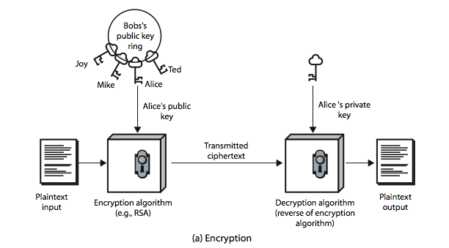
A nyilvános kulcsú titkosítás vázlata
Az ábra forrása a 4. hivatkozás.

Slide 37
A két kulcs viszonya
Feltételek a nyilvános kulcsú titkosítás működéséhez:
A nyilvános kulcs ismeretében hatékonyan lehet titkosítani.
A magánkulcs ismeretében hatékonyan lehet üzenetet megfejteni.
Jelenlegi algoritmusainkkal reménytelenül sok ideig tart a nyilvános kulcsból a magánkulcsot kiszámítani, (a titkosító/megfejtő algoritmus ismeretét persze feltételezzük).
A magánkulcs ismerete nélkül szintén reménytelen számítási feladat az üzenet megfejtése.
Hatékonyan tudunk véletlen nyilvános-magán kulcspárokat generálni.

Slide 38
Aláírás és ellenőrzése
Néhány algoritmusnál (pl.: RSA) hasznos, hogy
a magánkulccsal is lehet kódolni, ami csak a nyilvános kulccsal alakítható vissza,
azaz a kulcsok alkalmazásának sorrendje felcserélhető.
Az így kapott üzenet persze nem lesz titkos, de
ezen alapulhat az elektronikus aláírás:
A nyilvános kulccsal való visszaalakíthatóság garantálja, hogy az aláírás, csak a használt nyilvános kulcs magánkulcs párjával készülhetett.
És ezt - a hiteles(!) nyilvános kulcs birtokában - bárki könnyen ellenőrizheti.
Amennyiben a feladó az aláíráshoz használt magánkulcsát valóban titokban tartja, az aláírt üzenet csak tőle származhat.

Slide 39
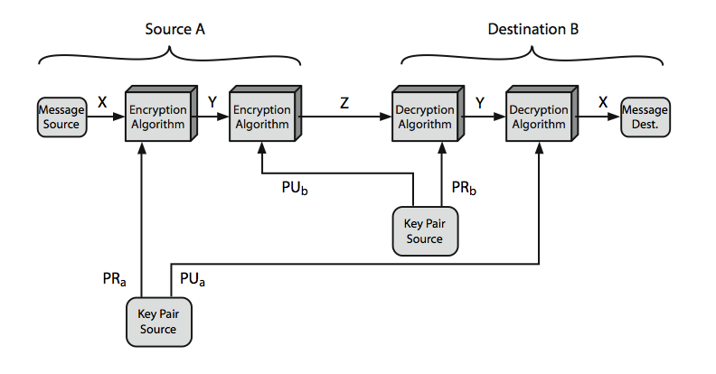
Nyilvános kulcsú titkosítás és aláírás
PR = private, magánkulcs, PU = public, nyilvános kulcs
Az ábra a 4. hivatkozás ábrájának átdolgozásával készült.

Slide 40
A legfontosabb szimmetrikus titkosítók
DES (Régi szabvány, 56 bites kulccsal, brute-force törhető.)
3DES (112 bites effektív kulcs, lassú.)
AES (A jelenlegi szabvány, 128/192/256 bites kulccsal, megbízható.)
Alternatívák: Twofish, Serpent, RC6.
Régebbi, kevésbé megbízható/elterjedt algoritmusok: RC4, RC5, CAST, SAFER, IDEA, Blowfish.

Slide 41
Legfontosabb PKI algoritmusok
Diffie-Hellman kulcscsere
RSA
El Gamal
Elliptic Curve Cryptography (ECC)
Azonos biztonsági szintet kisebb kulcsméretek mellett tudnak biztosítani.
DSA (Digital Signature Algorithm)
Csak aláíráshoz, a DSS (Digital Signature Standard) algoritmusa.

Slide 42
Legfontosabb hash algoritmusok
MD5 (régi, 128 bit)
Két azonos md5hash-ű üzenet könnyen generálható!
Integritás ellenőrzésére, még ma is a legelterjedtebb.
SHA-1, RIPMD (mára ezek is elavultak)
SHA-2: pontosabban SHA-224, SHA-256, SHA-384, SHA-512, megbízható
SHA-3 (Keccak, NIST hash pályázat nyertese: 2012. október)
WHIRLPOOL (EU, NESSIE projekt)
HAVAL
RIPEMD-160

Slide 43
Összefoglalás
A kriptográfia olyan, mint egy atomreaktor:
iszonyatosan erős, de nagyon vigyázni kell vele, hogy helyesen működjön,
bár használni és megérteni könnyű az algoritmusokat,
az implementálásuk nehéz és nagy felkészültséget igénylő feladat.
Soha ne találj ki saját algoritmust vagy protokollt!
Adattovábbításra: TLS(SSL), tároláshoz: GPG(PGP).

Slide 44
Hivatkozások
Virrasztó Tamás: Titkosítás és adatrejtés: Biztonságos kommunikáció és algoritmikus adatvédelem, NetAcademia Kft., Budapest, 2004.
Papp Pál, Szabó Tamás: A kriptográfiai biztonság megközelítési módjai, Alk. Mat. Lapok, 23(2006) 207-294
William Stallings: Cryptography and Network Security, 4th Edition, Prentice Hall, 2006.
Lawrie Brown előadás fóliái W. Stallings: Cryptography and Network Security c. könyvéhez, hivatalos oktatói segédanyag, http://williamstallings.com/Crypto/Crypto4e-inst.html

